Slide 1



人工智能
3组实训项目工作汇报

Slide 2





人工智能情感分析小程序
成员
组长：沈世林
组员：李大龙 袁爽
陈杰 薛键帮

Slide 3

目录
Contents
01
项目基本概述
02
项目建设情况
03
项目成果展示
04
团队自我总结

Slide 4
项目基本概述
ONE

Slide 5


1
项目背景
微信小程序，是属于小程序的一种，英文名为Wechat Mini Program，是一种不需要下载安装即可使用的应用，它实现了应用“触手可及”的梦想，用户扫一扫或搜一下即可打开应用。微信小程序也是基于H5，JS的开发。

Slide 6



2
设计构思
Nodejs
Nodejs是基于 Chrome V8 引擎的 JavaScript 运行环境，也使用了事件驱动、非阻塞式 I/O 的模型。
Egg服务器
egg是阿里开源的企业级 Node.js 框架，专注于企业级框架和应用而生。
H5，JS页面设计
基于H5，JS的微信小程序开发平台，实现客户端界面的设计和美化。

Slide 7
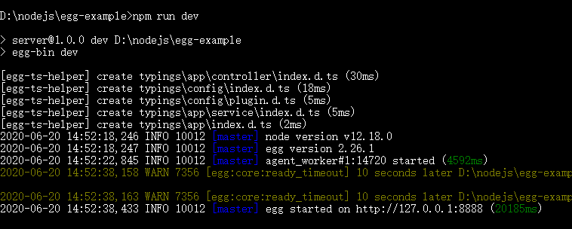

3
前后端搭建
前后端搭建，前端指通过微信开发者工具进行开发，实现前端页面的展现，调用各平台开发的APPID接口，向后端发起请求，使用WXML，WXSS，JS，JSON语言进行设计。后端指通过用Node搭建JavaScript的运行环境，Nodejs使用了事件驱动、非阻塞式 I/O 的模型，然后进行Egg服务器的部署，接收前端的请求并响应前端。

Slide 8
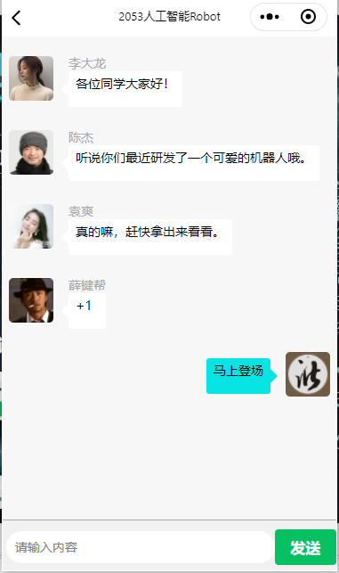
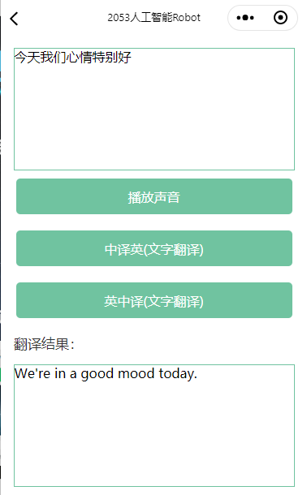
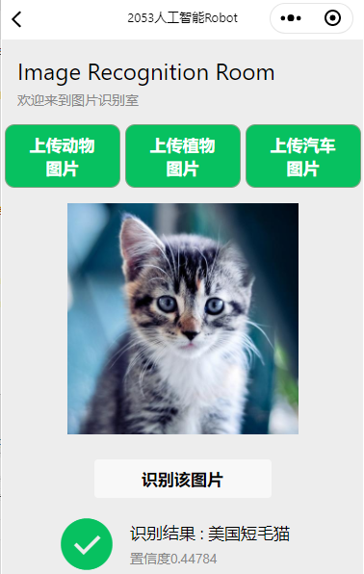
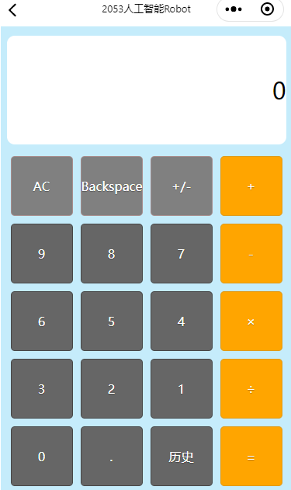
4
四大功能
情感分析 智能聊天
中英翻译 语言识别
上传图片 精确识别
智能计算 历史查询

Slide 9
项目建设情况
TWO

Slide 10




1
分工情况
前端界面实现，H5编写
后端服务器部署，JS编写
设计构思整体框架
前后端互通，请求响应
资料收集，PPT汇报

Slide 11
2
开发流程
6.4
6.6
6.12
6.16
6.18
6.22
2020
2020
2020
微信小程序实战
Egg服务器部署
页面布局
2020
2020
2020
Nodejs搭建
项目测试完成
JS编写

Slide 12
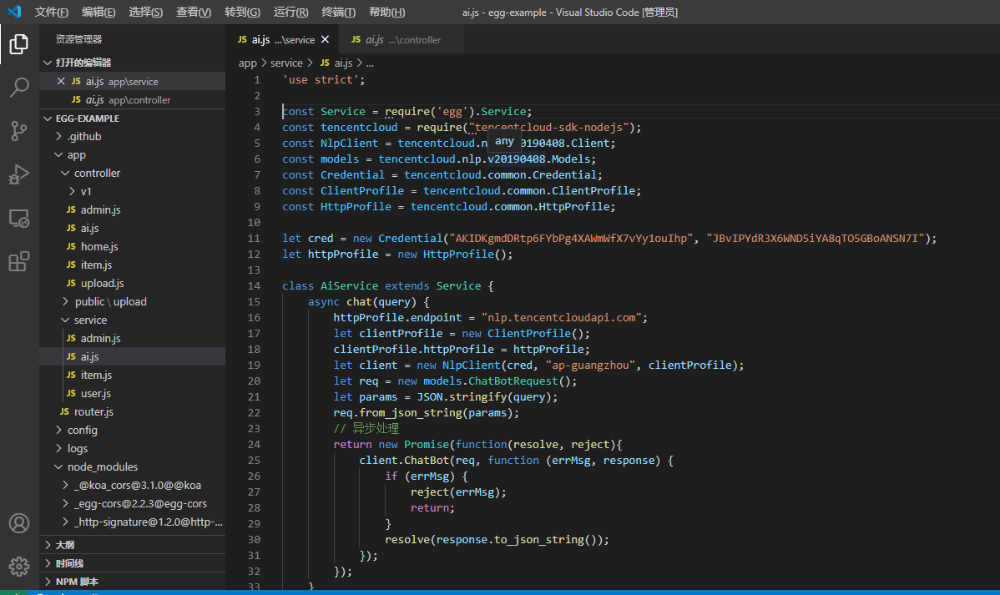
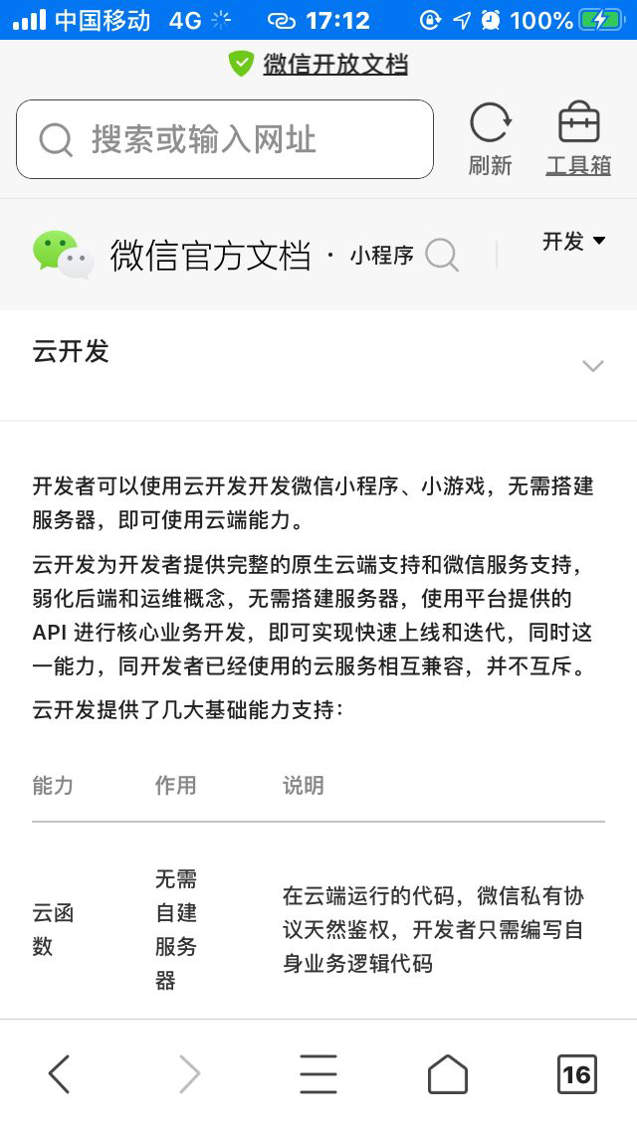

3
代码编写及查找资料
后端JS的编写：
调用各个平台的APPID接口实现小程序的智能功能
资料查阅：
利用百度，博客等平台查询

Slide 13
项目成果展示
THREE

Slide 14
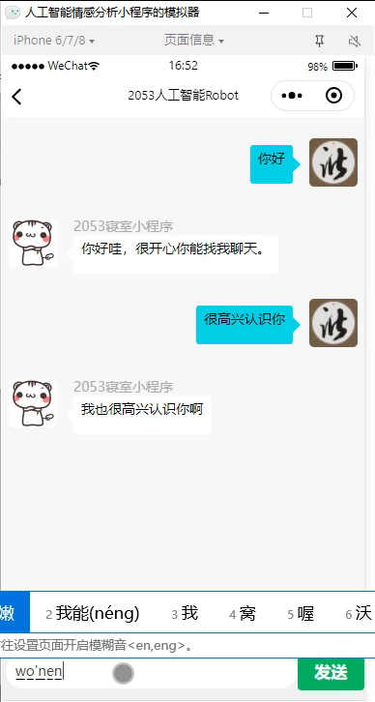
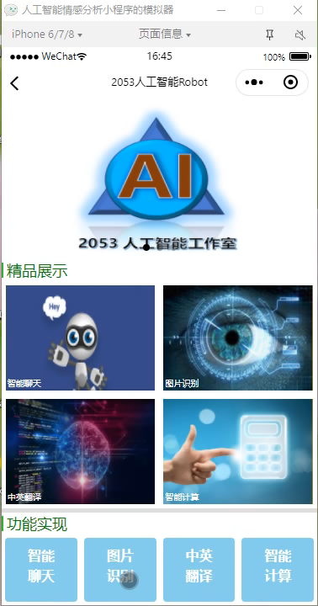

1
功能实现（一）

Slide 15
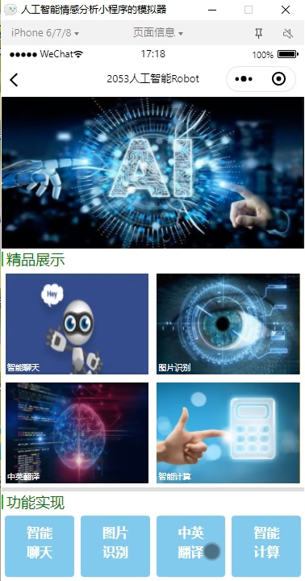
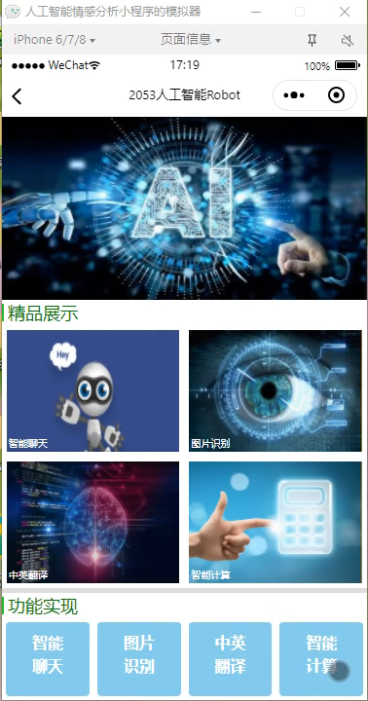
2
功能实现（二）

Slide 16
团队自我总结
FOUR

Slide 17
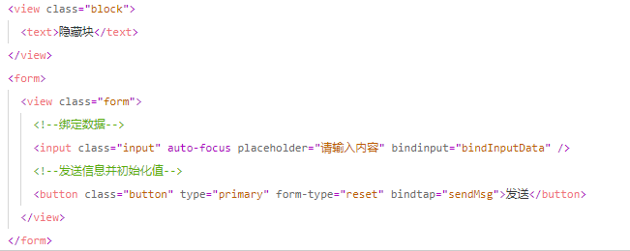
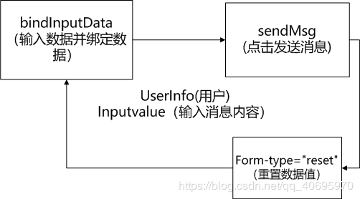
1
信息输入框
问题：
做项目的过程中发现信息输入框内已发送的消息无法被清空和用户发送的消息会被信息输入框遮挡，而且还需要手动滑动显示屏幕才能看到用户所发的消息。
解决方案：
form-type=“reset”，reset属性的作用是重置，可把表单中的元素重置为它们的默认值。在显示屏幕底端又加入一个板块，然后将这个板块隐藏在信息输入框下（信息输入框将板块覆盖，不会影响美观），在js代码里添加板块的高度，写入与信息输入框一样的高度，将显示屏幕顶到信息输入框的上方，就不会出现信息输入框会遮挡显示屏幕内容这个问题。

Slide 18
2
团队总结
团队合作的重要性
页面设计的重要性
项目调试的重要性
整体构思的重要性
运行环境的重要性
实现人工智能化！跟上科技时代的步伐！扬长补短，坚持不懈。

Slide 19
人工智能
谢谢欣赏
班主任：黄蒲老师
指导老师：鲁振操老师

